Slide 1


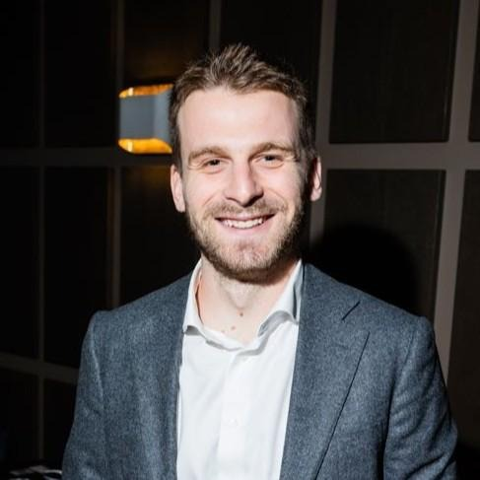
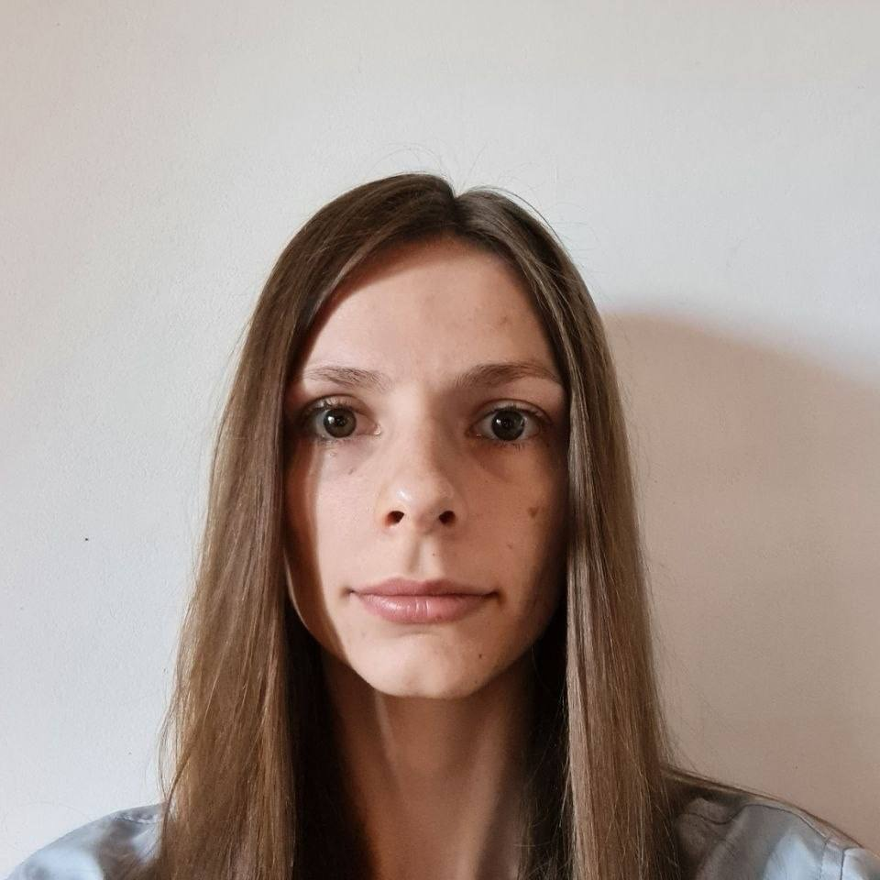
Отзывы как источник продуктовых решений
Валентин Марченко
Сооснователь и CBDO Спикс
Александра Хмелевская
Руководитель Клиентского сервиса ICOVER

Slide 2
Что вы знаете о компании ICOVER и бренде Ridberg

Slide 3










18 лет непрерывной работы в ритейле
Собственные бренды и эксклюзивные контракты с вендорами и производителями
ТРАНФОРМАЦИЯ
РОСТ
ОСНОВАНИЕ
РАЗВИТИЕ
2008
2017
2024
2026
Интернет-магазин icover.ru, розничная торговля электроникой и аксессуарами
Трансформация на маркетплейсы
Запуск собственного производства мебели Ridberg
Эксперты в E-com МП

Slide 4
Немного аналитики ICOVER
1
заказ в 4 сек.
8 млн.
заказов в год
4
отзыва в минуту
200 000
отзывов месяц
1200
товаров в ассортименте
25
брендов

Slide 5
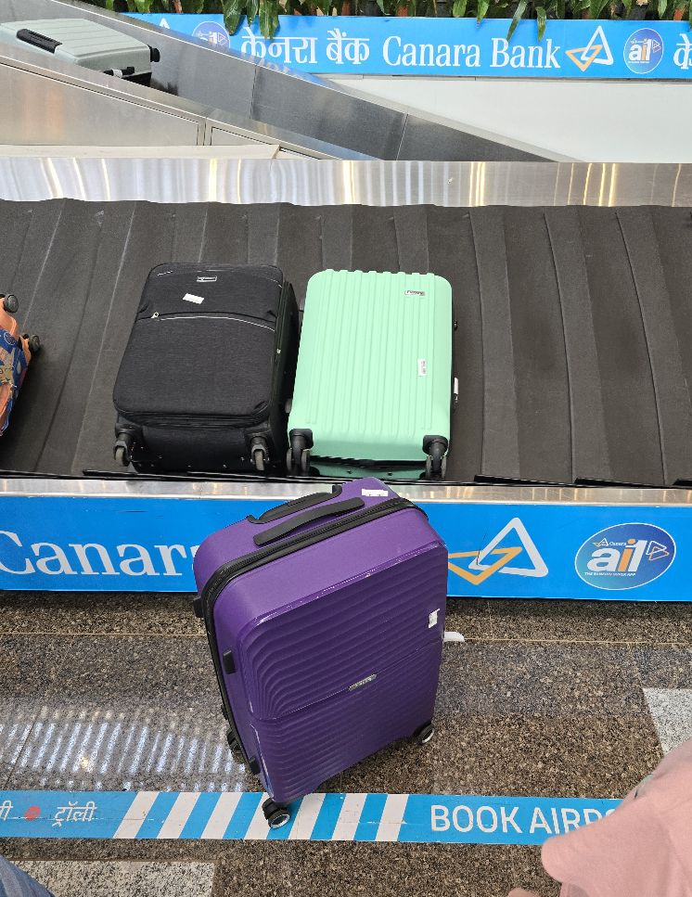
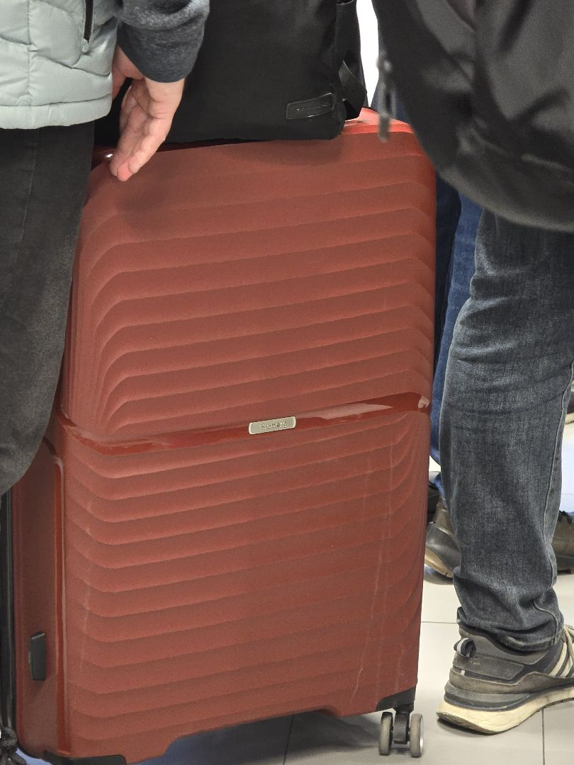
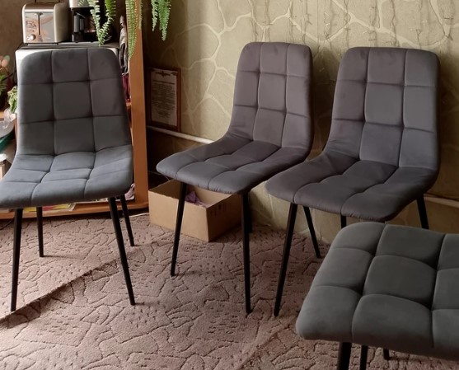
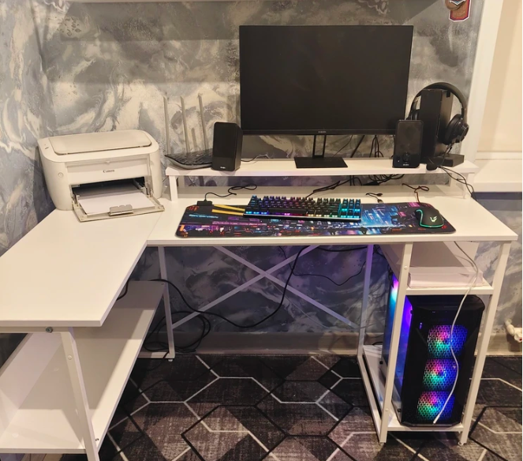
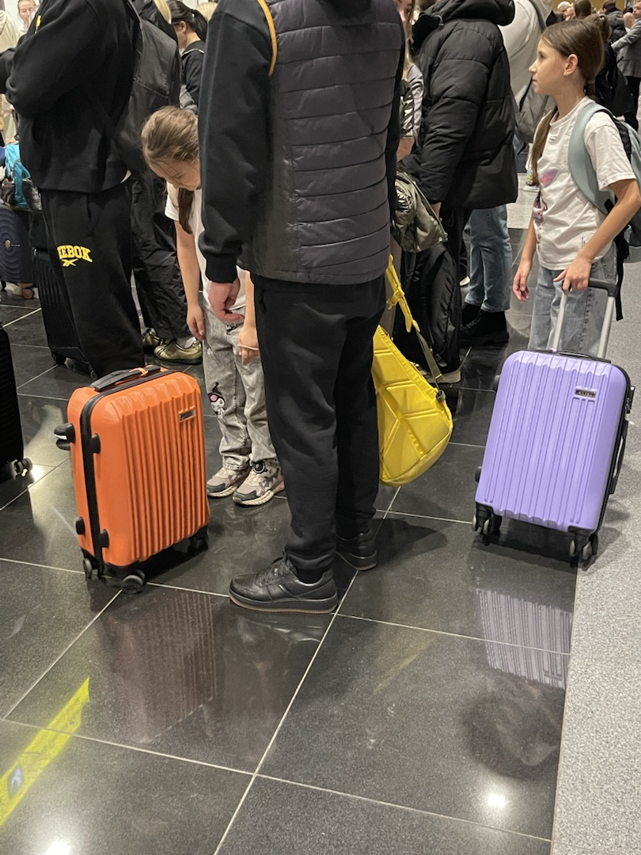
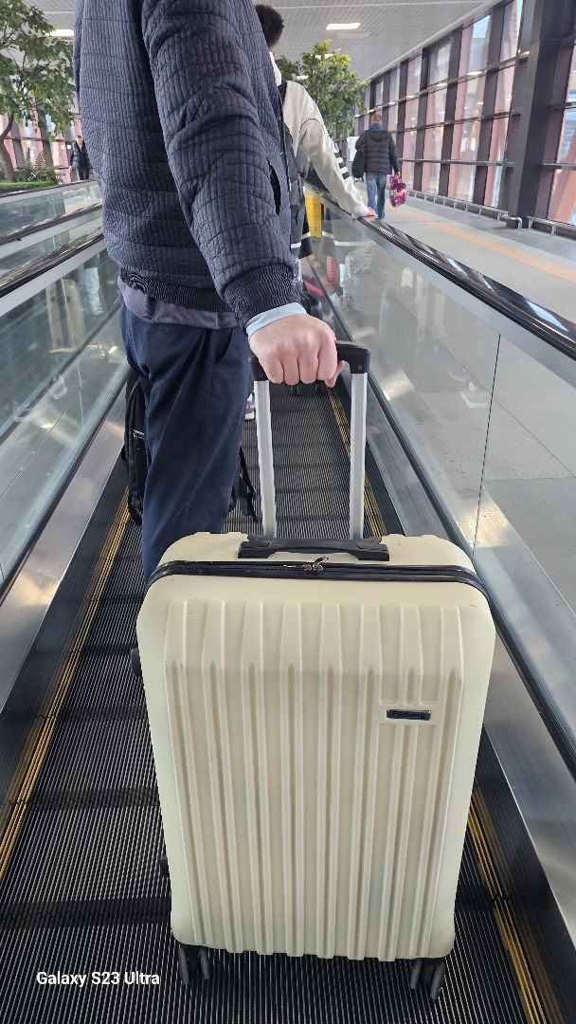
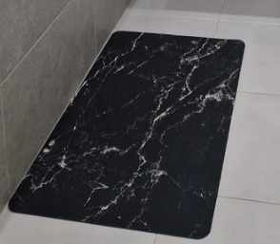
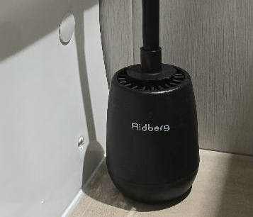
Каждый 5 человек покупал Ridberg
В аэропорту
На кухне
В кабинете
В ванной
И даже в туалете

Slide 6
От субъективного мнения к детальной аналитке
Человеку свойственно искажать информацию под свои задачи и цели, а иногда вы о ней можете вообще не узнать
Ответ на отзыв
Сотрудник клиентского сервиса может не увидеть проблему или наоборот превысить её значение в общем потоке.
Консолидация отзывов
Единая площадка для работы с отзывами не только упрощает работу сотруднику клиентского сервиса, но и позволяет провести анализ обратной связи и сравнить с продажами.
Поиск инсайтов
Углубленный анализ обратной связи от покупателей позволяет увидеть зоны роста продукта.
С ИИ это можно сделать за 1 миннуту.
Обоснованные решения
Принятие решеня об изменении продукта происходит на объективных фактах, а не на субъективном мнении сотрудника.
Минимизация рисков для бизнеса

Slide 7
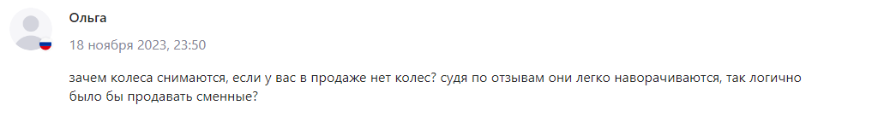
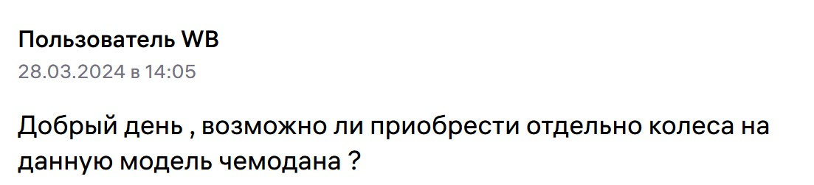
История чемодана Ridberg
Принять негатив и услышать боль покупателя главный инструмент в развитии продукта

Slide 8
Анализ и транформация
КЛЮЧЕВЫЕ ДОСТИЖЕНИЯ
6 колес в комплекте (4 основных и 2 запасных)
2 запасных бегунка для молнии
бирка на чемодан в подарок
5,5 % негатива
развитие категории – 5 моделей чемоданов в 2026г.
Боли покупателей 2023- 2024г.
Теряются и ломаются съемные колеса
Ломается бегунок молнии
12% негатива
Рейтинг 4,7
ПОКАЗАТЕЛИ
4,9
Средний рейтинг
- 6,5%
Негативных отзывов
ПЕРИОД РАБОТЫ
ноябрь 2023 – 2026 г.

Slide 9
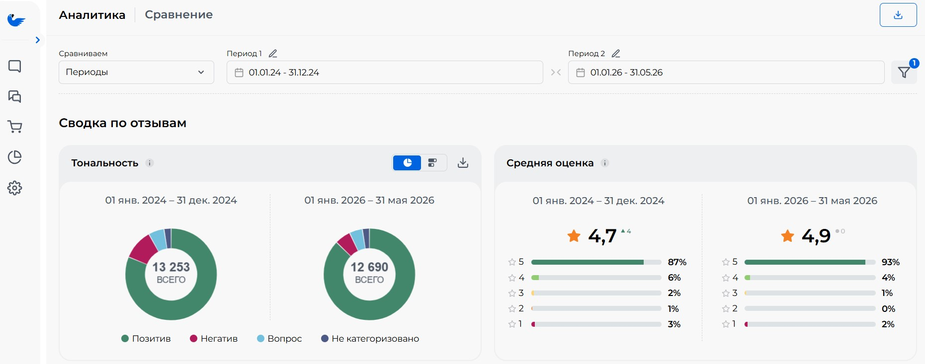
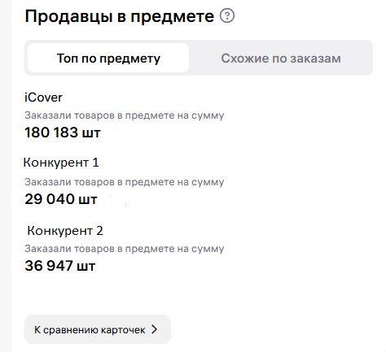
Трансформация в цифрах
Увеличение рейтинга и количества отзывов – это результат синергии эффективной команды и технологий.
Глубокая аналитика за 1 минуту: Спикс мгновенно формирует подробные отчеты и подсвечивает скрытые инсайты.
Автоматизированные отчеты позволяют управлять ассортиментом в 1200 товаров и не упустить важные моменты.

Slide 10
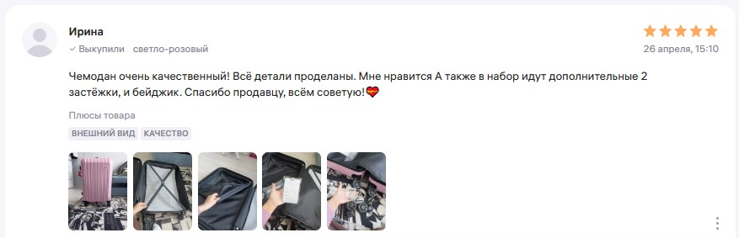
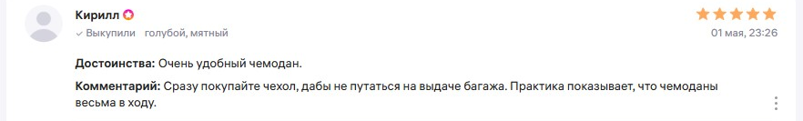
Восторг и признание покупателей
Забота о покупателе станет вашим преимуществом и непременно отразиться на отзывах и рейтинге товара

Slide 11
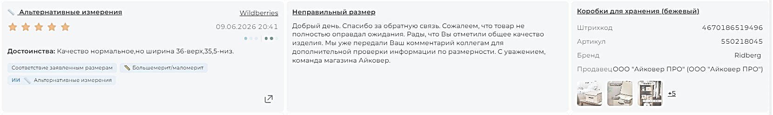
Ошибки в контенте
Как увидеть ошибку, если у вас 1200 товаров?
Приоритет ICOVER — сохранение доверия покупателей через честность и достоверную информацию о каждом товаре
Ошибка
Покупатели внимательно изучают карточки товаров, в случае несоответствия пишут вопросы и отзывы.
Реакция
Спикс тегирует отзывы с упоминанием ошибок в описании, а менеджер КС берет в приоритет и сообщает команде.
Проверка
Бренд менеджер проверят контент и дает задачу на корректировки
Реализация за 24ч.
Оперативные корректировки позволяют удержать доверие покупателей и снизить невыкуп товаров.

Slide 12
Мы достигли многого. Это начало.
Высокий рейтинг – это результат командной работы и оперативного анализа качества продукта
ICOVER – непрерывно работает над качеством продуктов учитывая опыт и потребности покупателя
Этап 1
2025
Систематизация отзывов
- Платформа сбора отзывов
- AI-классификация тем
- AI и шаблоны ответов
Этап 2
2026
Скорость и охват
- 24 ч. ответ
- 85% автоответов
- 90% уникальных ответов сотрудников
- инсайты за 1 мин.
Этап 3
2026-2027
Предиктивное качество
- осознанный запуск новинок с учетом пользовательского опыта и потребностей
Этап 4
2028
Лидерство
- рейтинг 4,9 в 2028г.
- скорость ответа <18 ч.
4,8 ★
24 ч.
85%
Средняя оценка
Среднее время ответа
Автоответов
90% отзывов — пятёрки
Доверие и защита репутации
AI определяет контекст и отвечает
→ Цель: 4,9+
→ Цель: < 18 ч.
→ Цель: 90%

Slide 13
Кейс Ridberg – не про чемоданы

Slide 14
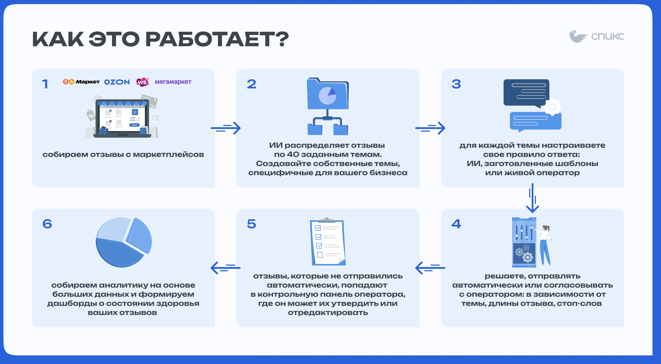

Slide 15
Голос потребителя
Новый актив

